Slide 1


Plano de Capacitação e Educação Continuada – PCEC
Secretaria de Estado de Fazenda do Distrito Federal
SECRETARIA DE ESTADO DE FAZENDA DO DISTRITO FEDERAL
SUBSECRETARIA DE ADMINISTRAÇÃO GERAL
DIRETORIA DE GESTÃO DE PESSOAS
GERÊNCIA DE REGISTROS FUNCIONAIS
NÚCLEO DE CAPACITAÇÃO E DESENVOLVIMENTO

Slide 2
SECRETARIA DE ESTADO DE FAZENDA DO DISTRITO FEDERAL
SUBSECRETARIA DE ADMINISTRAÇÃO GERAL
DIRETORIA DE GESTÃO DE PESSOAS
GERÊNCIA DE REGISTROS FUNCIONAIS
NÚCLEO DE CAPACITAÇÃO E DESENVOLVIMENTO
Cenário encontrado antes da implementação do plano
Falta de investimentos nos últimos treze anos;
As iniciativas de planejamento estratégico existentes não levavam em conta a capacitação;
Inexistiam Planos de Capacitação em exercícios anteriores a 2012;
Não havia sistematização das ações de capacitação;

Slide 3
SECRETARIA DE ESTADO DE FAZENDA DO DISTRITO FEDERAL
SUBSECRETARIA DE ADMINISTRAÇÃO GERAL
DIRETORIA DE GESTÃO DE PESSOAS
GERÊNCIA DE REGISTROS FUNCIONAIS
NÚCLEO DE CAPACITAÇÃO E DESENVOLVIMENTO
Cenário encontrado antes da implementação do Plano
A capacitação era ofertada no tradicional estilo cardápio ou realizada a partir de demandas do próprio servidor;
Inexistência de indicadores institucionais para orientar a capacitação;
Descrédito da área de capacitação;

Slide 4
SECRETARIA DE ESTADO DE FAZENDA DO DISTRITO FEDERAL
SUBSECRETARIA DE ADMINISTRAÇÃO GERAL
DIRETORIA DE GESTÃO DE PESSOAS
GERÊNCIA DE REGISTROS FUNCIONAIS
NÚCLEO DE CAPACITAÇÃO E DESENVOLVIMENTO
Concepção do PCEC considerou
O levantamento de necessidades de capacitação realizado no exercício de 2011;
O trabalho realizado em conjunto com o GDFAZ (trilhas de capacitação);
O regimento interno da SEF/DF;
A aderência ao PROFISCO I,
Execução em 4 anos;

Slide 5
SECRETARIA DE ESTADO DE FAZENDA DO DISTRITO FEDERAL
SUBSECRETARIA DE ADMINISTRAÇÃO GERAL
DIRETORIA DE GESTÃO DE PESSOAS
GERÊNCIA DE REGISTROS FUNCIONAIS
NÚCLEO DE CAPACITAÇÃO E DESENVOLVIMENTO
Durante a concepção do PCEC, buscamos responder às seguintes questões:
Quem será desenvolvido e priorização?;
Que competência será desenvolvida e priorização?;
Como promover a aderência do treinamento às competências estatutárias e regimentais do servidor e do setorial?

Slide 6
SECRETARIA DE ESTADO DE FAZENDA DO DISTRITO FEDERAL
SUBSECRETARIA DE ADMINISTRAÇÃO GERAL
DIRETORIA DE GESTÃO DE PESSOAS
GERÊNCIA DE REGISTROS FUNCIONAIS
NÚCLEO DE CAPACITAÇÃO E DESENVOLVIMENTO
Objetivos:
Executar atividades presenciais e a distância de capacitação e aperfeiçoamento dos servidores em conformidade com o PCEC.
Realizar anualmente levantamento das necessidades de capacitação e promover a consequente revisão e atualização do PCEC da SEF/DF;
Promover por meio dos eventos de capacitação a agregação de valor aos trabalhos realizados rotineiramente e desenvolver competências.

Slide 7
SECRETARIA DE ESTADO DE FAZENDA DO DISTRITO FEDERAL
SUBSECRETARIA DE ADMINISTRAÇÃO GERAL
DIRETORIA DE GESTÃO DE PESSOAS
GERÊNCIA DE REGISTROS FUNCIONAIS
NÚCLEO DE CAPACITAÇÃO E DESENVOLVIMENTO
Categorização dos cursos em 4 eixos de conhecimento
Formação Instrumental
Formação Técnica
Formação em Gestão da Informação
Formação para Gestores abordagens gerencial e comporta -mental

Slide 8
SECRETARIA DE ESTADO DE FAZENDA DO DISTRITO FEDERAL
SUBSECRETARIA DE ADMINISTRAÇÃO GERAL
DIRETORIA DE GESTÃO DE PESSOAS
GERÊNCIA DE REGISTROS FUNCIONAIS
NÚCLEO DE CAPACITAÇÃO E DESENVOLVIMENTO
Os eixos de conhecimento permeiam quatro componentes do plano:
PCEC
Adm. Tributária e Contencioso Fiscal
Adm. Financeira, Patrimonial e Controle Interno
Gestão de produtos estratégicos
Gestão Estratégica Integrada

Slide 9
SECRETARIA DE ESTADO DE FAZENDA DO DISTRITO FEDERAL
SUBSECRETARIA DE ADMINISTRAÇÃO GERAL
DIRETORIA DE GESTÃO DE PESSOAS
GERÊNCIA DE REGISTROS FUNCIONAIS
NÚCLEO DE CAPACITAÇÃO E DESENVOLVIMENTO
ARQUITETURA DO PCEC
COMPONENTE 1
Gestão Estratégica Integrada
Projeto 1: Aperfeiçoamento organizacional e da gestão organizacional com 23 cursos;
Projeto 2: Cooperação interinstitucional, nacional e internacional com 12 cursos.

Slide 10
SECRETARIA DE ESTADO DE FAZENDA DO DISTRITO FEDERAL
SUBSECRETARIA DE ADMINISTRAÇÃO GERAL
DIRETORIA DE GESTÃO DE PESSOAS
GERÊNCIA DE REGISTROS FUNCIONAIS
NÚCLEO DE CAPACITAÇÃO E DESENVOLVIMENTO
COMPONENTE 2
Administração Tributária e Contencioso Fiscal
Projeto 3: Melhoria da eficiência e eficácia de administração tributária com 15 cursos;
Projeto 4: Aperfeiçoamento da gestão do cadastro e implantação do sistema público de escrituração digital com 11 cursos;

Slide 11
SECRETARIA DE ESTADO DE FAZENDA DO DISTRITO FEDERAL
SUBSECRETARIA DE ADMINISTRAÇÃO GERAL
DIRETORIA DE GESTÃO DE PESSOAS
GERÊNCIA DE REGISTROS FUNCIONAIS
NÚCLEO DE CAPACITAÇÃO E DESENVOLVIMENTO
COMPONENTE 3
Administração Financeira, Patrimonial e Controle Interno
Projeto 5: Melhoria eficiência e eficácia da administração financeira com 15 cursos;
Projeto 6: Melhoria eficiência e eficácia de administração de material e de patrimônio com 15 cursos;
Projeto 7: Aperfeiçoamento dos mecanismos de auditoria e controle interno da gestão com 15 cursos;

Slide 12
SECRETARIA DE ESTADO DE FAZENDA DO DISTRITO FEDERAL
SUBSECRETARIA DE ADMINISTRAÇÃO GERAL
DIRETORIA DE GESTÃO DE PESSOAS
GERÊNCIA DE REGISTROS FUNCIONAIS
NÚCLEO DE CAPACITAÇÃO E DESENVOLVIMENTO
COMPONENTE 4
Gestão de Produtos Estratégicos
Projeto 8: Aperfeiçoamento dos mecanismos de transparência e comunicação com a sociedade com 12 cursos;
Projeto 9: Modernização da gestão e aperfeiçoamento dos serviços Tecnologia da Informação e comunicação com 17 cursos;

Slide 13
SECRETARIA DE ESTADO DE FAZENDA DO DISTRITO FEDERAL
SUBSECRETARIA DE ADMINISTRAÇÃO GERAL
DIRETORIA DE GESTÃO DE PESSOAS
GERÊNCIA DE REGISTROS FUNCIONAIS
NÚCLEO DE CAPACITAÇÃO E DESENVOLVIMENTO
Projeto 10: Aperfeiçoamento da gestão de Recursos Humanos com 15 cursos;
Projeto 11: Fortalecimento da gestão do conhecimento com 08 cursos;

Slide 14
PCEC
Componentes/
macroFUNÇÕES
I. Gestão
Estratégica
Integrada
II. Administração Tributária e Contencioso Fiscal
III. Administração Financeira, Patrimonial e Controle Interno
IV. Gestão de Produtos
Estratégicos
T
R
I
L
H
A
S
C
O
N
H
E
C
I
M
E
N
T
o
Melhoria Eficiência e Eficácia da Admin. Material e Patrimonial
Aperfeiçoamento Org. e da Gestão Organizacional
Cooperação Interinstitucional, Nacional e Internacional
Melhoria Eficiência e Eficiência da Admin. Financeira
Aperfeiçoamento Mecanismos de Auditoria e Controle Interno
Melhoria Eficiência e Eficácia da Admin. Tributária
Aperfeiçoamento da Gestão do Cadastro e Implantação do Sist. Público de Escrituração Digital
Aperfeiçoamento Mecanismos de Transparência e Comunicação Sociedade
Modernização da Gestão e Aperfeiçoamento TICs
Aperfeiçoamento da Gestão de RH
Fortalecimento da Gestão do Conhecimento
No. CURSOS
23
12
15
11
15
15
15
12
17
15
08

Slide 15
COMPONENTE 1:
Gestão Estratégica Integrada
T
R
I
L
H
A
S
PROJETO 01: Aperfeiçoamento Org. e da Gestão Organizacional
PROJETO 02: Cooperação Interinstitucional, Nacional e Internacional
Técnicas de Planejamento Estratégico
Metodologia de Mapeamento, Otimização e Gestão de Processos
Técnicas e Práticas de Gerenciamento de Projetos
Técnicas de Comunicação Institucional
Práticas e ferramentas de Administração Pública
Análise de Dados Estatísticos e cenários econômicos
Estatística
Relacionamento Interpessoal
Postura Ética e Profissional
Cooperação e Trabalho em Equipe
Produtividade e Orientação para Resultados
Colaboração e Disseminação de Conhecimentos
Autodesenvolvimento
Criatividade e Empreendedorismo
Gestão de Projetos
Gestão estratégica
Gestão de Processos Organizacionais
Gestão Financeira e Orçamentária
Gestão de Equipes e Resultados
Gestão da Inovação e da Mudança Organizacional
Gestão da Segurança da Informação
Gestão do Conhecimento e do Capital Intelectual
Gestão de Risco e Continuidade do Negócio
Análise de Finanças e Economia Internacional
Articulação de Parcerias Nacionais e Internacionais
Relacionamento Interpessoal
Produtividade e Orientação para Resultados
Colaboração e Disseminação de Conhecimentos
Postura Diplomática
Gestão Estratégica
Gestão de Contratos e Convênios
Gestão de Equipes para Resultados
Negociação com Parcerias Nacionais e Internacionais
Idiomas Estrangeiros
Uso de Ferramentas de Armazenamento e Disseminação do Conhecimento
c
u
r
s
o
S

Slide 16
COMPONENTE 2:
Administração Tributária e Contencioso Fiscal
T
R
I
L
H
A
S
PROJETO 03: Melhoria da Eficiência e Eficácia da Administração Pública
PROJETO 04: Aperfeiçoamento da Gestão do Cadastro e Implantação Sistema Público de Escrituração Digital
Legislação Tributária e Contencioso Fiscal
Modelos de Gestão e Política Tributária
Auditoria Fiscal
Técnicas de Arrecadação e Cobrança
Relacionamento Interpessoal
Postura ética e Profissional
Orientação para a Qualidade no Trabalho
Comprometimento e Dedicação no Trabalho
Colaboração e Disseminação de Conhecimentos
Gestão Estratégica
Gestão de Processos Organizacionais
Gestão de Equipes para Resultados
Contabilidade Geral
Contabilidade Avançada
Gerenciamento Eletrônico de Documentos
Análise, Planejamento e Aperfeiçoamento das Práticas de Registro e Arrecadação Pública
Análise, Processamento, Cruzamento e Revisão de Dados Fiscais e Tributários
Relacionamento Interpessoal
Postura Ética e Profissional
Produtividade e Orientação para Resultados
Autodesenvolvimento
Colaboração e Disseminação de Conhecimentos
Gestão de Projetos
Gestão Estratégica
Gestão de Equipes para Resultados
Utilização de Sistemas e Processamento de Dados
c
u
r
s
o
S

Slide 17
Componente 3:
Administração Financeira, Patrimonial e Controle Interno
T
R
I
L
H
A
S
PROJETO 05: Melhoria da Eficiência e Eficácia da Administração Financeira
PROJETO 06: Melhoria da Eficiência e Eficácia da Administração de Material e Patrimônio
PROJETO 07: Aperfeiçoamento dos Mecanismos de Auditoria e Controle Interno da Gestão
Utilização do Novo Sistema Contábil
Elaboração de Demonstrações Financeiras e Contábeis
Prevenção e Combate à Fraudes em Licitações
Metodologia, Ferramentas e Normas de Contabilidade Aplicadas ao Setor Público
Legislação e Modelos Aplicados à Gestão Financeira
Gestão da Dívida Pública
Postura e Ética Profissional
Cooperação e Trabalho em Equipe
Produtividade e Orientação para Resultados
Colaboração e Disseminação de Conhecimentos
Gestão de Projetos
Gestão Estratégica
Gestão de Processos Organizacionais
Gestão de Equipes para Resultados
Matemática Financeira
Controle Patrimonial
Práticas Orçamentárias e Auditoria Interna
Logística e Suprimentos
Processos Contratuais
Postura Ética Profissional
Cooperação e Trabalho em Equipe
Produtividade e Orientação para Resultados
Autodesenvolvimento
Colaboração e Disseminação de Conhecimentos
Gestão de Projetos
Gestão de Equipes para Resultados
Planejamento e Utilização Racional de Recursos
Gestão de Contratos
Gestão da Qualidade de Gastos no Setor Público
Legislação e Normas Aplicáveis ao Controle Interno
Gestão de Convênios
Postura e Ética Profissional
Cooperação e Trabalho em Equipe
Produtividade e Orientação para Resultados
Colaboração e Disseminação de Conhecimentos
Gestão estratégica
Gestão de Equipes para Resultados
Resposta a Incidentes de Segurança
Utilização de Sistemas de Processamento de Dados
c
u
r
s
o
S

Slide 18
Componente 4: Gestão de Produtos Estratégicos
T
R
I
L
H
A
S
PROJETO 08: Aperfeiçoamento dos Mecanismos de Transparência e Comunicação com a Sociedade
PROJETO 09: Modernização da Gestão e Aperfeiçoamento dos Serviços de Tecnologia da Informação e Comunicação
PROJETO 10: Aperfeiçoamento da Gestão de Recursos Humanos
PROJETO 11: Fortalecimento da Gestão do Conhecimento
Comunicação e Atendimento ao Público
Técnicas e Ferramentas para Solução de Problemas
Legislação e Normas de Transparência Pública
Cooperação e Trabalho em Equipe
Produtividade e Orientação para Resultados
Autonomia e Resiliência
Gestão de Crises e Conflitos
Gestão de Projetos
Gestão Estratégica
Gestão de equipes para Resultados
Redação Oficial e Linguagem Técnica
Uso de Sistemas de Informática – Básico e Avançado
Cooperação e Trabalho em Equipe
Produtividade e Orientação para Resultados
Comprometimento e Dedicação no Trabalho
Colaboração e Disseminação de Conhecimentos
Gestão de equipes para Resultados
Gestão de Projetos
Gestão Estratégica
Controle e Aplicação da Legislação Contratual
Gestão de Processos Organizacionais
Idiomas Estrangeiros
Gerenciamento Eletrônico de Documentos
Técnicas e Ferramentas para elaboração e Administração de Banco de Dados
Proteção Institucional
Metodologias e Ferramentas de Segurança da Informação
Conscientização em Segurança
Infraestrutura de TI
Gerenciamento de Redes de Computadores
Direito Administrativo e Legislação Trabalhista e Previdenciária
Promoção da Qualidade Vida no Trabalho
Técnicas e Práticas de Gerenciamento de Projetos
Qualidade e Melhoria Contínua dos Processos de RH
Gestão Estratégica de Pessoas
Normas de T & D
Cooperação e Trabalho em Equipe
Produtividade e Orientação para Resultados
Autodesenvolvimento
Postura e Ética Profissional
Colaboração e Disseminação de Conhecimentos
Gestão de Crises e Conflitos
Gestão de Equipes para Resultados
Gestão estratégica
Gestão do Conhecimento e Capital Intelectual
Postura e Ética Profissional
Cooperação
Produtividade e Orientação para Resultados
Colaboração e Disseminação de Conhecimentos
Gestão estratégica
Gestão da Inovação e da Mudança Organizacional
Sistemática da Gestão do Conhecimento
Gestão do Conhecimento e Capital Intelectual
c
u
r
s
o
S

Slide 19
SECRETARIA DE ESTADO DE FAZENDA DO DISTRITO FEDERAL
SUBSECRETARIA DE ADMINISTRAÇÃO GERAL
DIRETORIA DE GESTÃO DE PESSOAS
GERÊNCIA DE REGISTROS FUNCIONAIS
NÚCLEO DE CAPACITAÇÃO E DESENVOLVIMENTO
Atualização do PCEC e LNC
Realizada anualmente por intermédio de grupos focais formados com representação dos níveis operacional, tático e estratégico;
Os trabalhos do LNC foram dirigidos pelos interlocutores da UNB com a supervisão da GEDEP/ DIGEP/SUAG;

Slide 20
SECRETARIA DE ESTADO DE FAZENDA DO DISTRITO FEDERAL
SUBSECRETARIA DE ADMINISTRAÇÃO GERAL
DIRETORIA DE GESTÃO DE PESSOAS
GERÊNCIA DE REGISTROS FUNCIONAIS
NÚCLEO DE CAPACITAÇÃO E DESENVOLVIMENTO
Metodologia das reuniões de atualização do PCEC
Envio prévio ao grupo focal de material informativo e para preenchimento (planilhas) de cursos requisitados em anos anteriores, demandas e ações de capacitação para o próximo exercício;
Realização de duas reuniões para coleta de material com representantes dos níveis operacional e tático;
Realização de uma oficina para finalização e validação dos conteúdos do PCEC com representantes dos níveis tático e estratégico.
Homologação do plano atualizado pelo Comitê de Gestão Fazendária

Slide 21
SECRETARIA DE ESTADO DE FAZENDA DO DISTRITO FEDERAL
SUBSECRETARIA DE ADMINISTRAÇÃO GERAL
DIRETORIA DE GESTÃO DE PESSOAS
GERÊNCIA DE REGISTROS FUNCIONAIS
NÚCLEO DE CAPACITAÇÃO E DESENVOLVIMENTO
O que é permitido na atualização do PCEC?
Agregar conteúdos não contemplados aos cursos previstos;
Descartar conteúdos considerados desnecessários ou desatualizados dos cursos previstos;
Apresentar proposta de novos títulos de cursos e de seus referenciais teóricos;

Slide 22
SECRETARIA DE ESTADO DE FAZENDA DO DISTRITO FEDERAL
SUBSECRETARIA DE ADMINISTRAÇÃO GERAL
DIRETORIA DE GESTÃO DE PESSOAS
GERÊNCIA DE REGISTROS FUNCIONAIS
NÚCLEO DE CAPACITAÇÃO E DESENVOLVIMENTO
Mecanismos de flexibilização
Fusionar em razão das interfaces observadas conteúdos de dois ou mais cursos, desde que estejam sob a égide do mesmo tema amplo;
Transformação de conteúdos programáticos em referencial teórico;
Revisar o referencial teórico proposto durante a ação de planejamento da execução do curso com as áreas de interesse ou representantes do público alvo.

Slide 23
SECRETARIA DE ESTADO DE FAZENDA DO DISTRITO FEDERAL
SUBSECRETARIA DE ADMINISTRAÇÃO GERAL
DIRETORIA DE GESTÃO DE PESSOAS
GERÊNCIA DE REGISTROS FUNCIONAIS
NÚCLEO DE CAPACITAÇÃO E DESENVOLVIMENTO
Indicadores de resultado do Plano
Aplicação da “Avaliação de Reação”, que visa apontar os pontos positivos e negativos da ação de capacitação.
Aplicação da “Avaliação de Impacto”, três meses após a finalização do curso, objetivando avaliar o impacto gerado e se houve ou não agregação de valor no desenvolvimento das rotinas de trabalho ou no ambiente de trabalho do avaliado.

Slide 24
SECRETARIA DE ESTADO DE FAZENDA DO DISTRITO FEDERAL
SUBSECRETARIA DE ADMINISTRAÇÃO GERAL
DIRETORIA DE GESTÃO DE PESSOAS
GERÊNCIA DE REGISTROS FUNCIONAIS
NÚCLEO DE CAPACITAÇÃO E DESENVOLVIMENTO
Desafios
Obter patrocínio da alta administração e desenvolver políticas para a área de capacitação;
Envolver os servidores no processo de revisão do PCEC e no LNC, tornando o plano mais atrativo e com maior legitimidade.
Propiciar maior agregação de valor na execução das rotinas de trabalho e no desenvolvimento pessoal dos servidores.

Slide 25
SECRETARIA DE ESTADO DE FAZENDA DO DISTRITO FEDERAL
SUBSECRETARIA DE ADMINISTRAÇÃO GERAL
DIRETORIA DE GESTÃO DE PESSOAS
GERÊNCIA DE REGISTROS FUNCIONAIS
NÚCLEO DE CAPACITAÇÃO E DESENVOLVIMENTO
Desafios
Manter o Núcleo de Capacitação alinhado com o planejamento estratégico da SEF;
Diminuição de filtros e maior aproximação em especial do Comitê de Gestão Fazendária, da Assessoria de Planejamento Estratégico e das demais unidades em geral ;
Sensibilizar os servidores quanto a importância da capacitação para seu desenvolvimento;
Criar a cultura de multiplicadores.

Slide 26
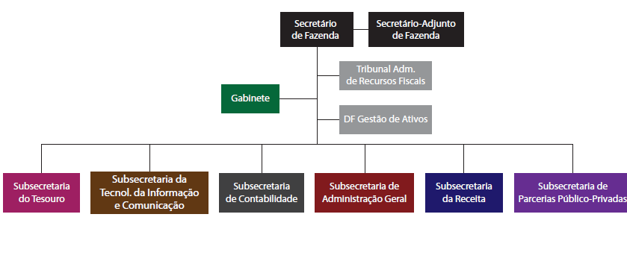
ORGANOGRAMA DA SEF-DF

Slide 27
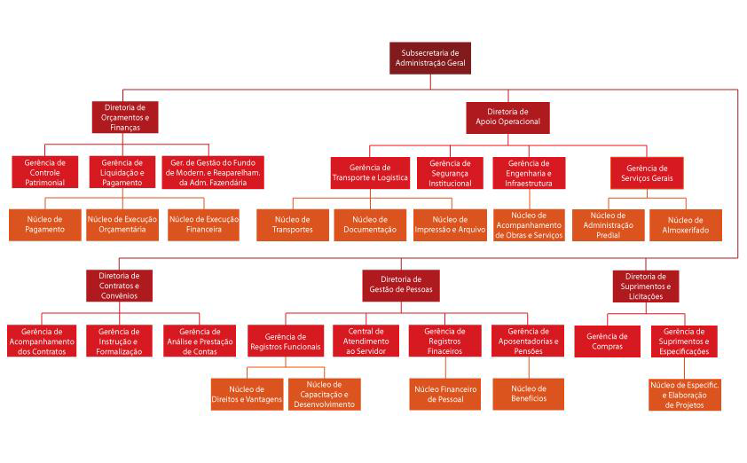
ORGANOGRAMA DA SUBSECRETARIA DE ADMINISTRAÇÃO GERAL

Slide 28
SECRETARIA DE ESTADO DE FAZENDA DO DISTRITO FEDERAL
SUBSECRETARIA DE ADMINISTRAÇÃO GERAL
DIRETORIA DE GESTÃO DE PESSOAS
GERÊNCIA DE REGISTROS FUNCIONAIS
NÚCLEO DE CAPACITAÇÃO E DESENVOLVIMENTO
RESULTADOS DA CAPACITAÇÃO DOS ÚLTIMOS 3 ANOS

Slide 30
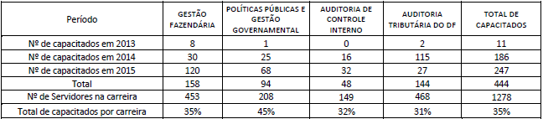
TOTAL DE SERVIDORES CAPACITADOS POR CARREIRA

Slide 31
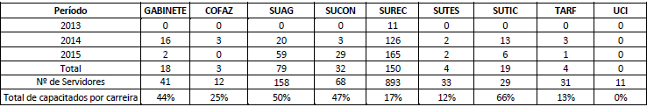
TOTAL DE SERVIDORES CAPACITADOS POR UNIDADE

Slide 32
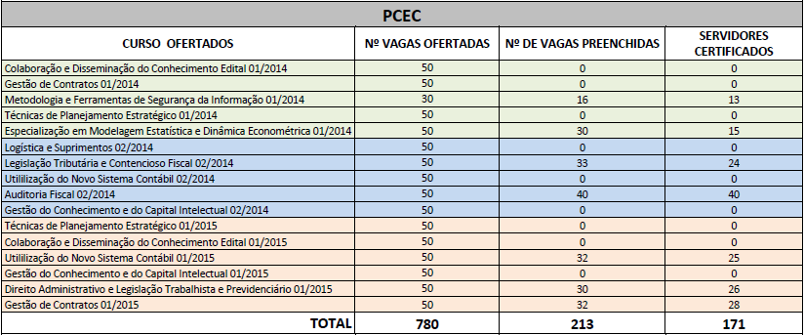
SERVIDORES CAPACITADOS PELO PCEC

Slide 33
SERVIDORES CAPACITADOS PELO PCEC

Slide 34
SECRETARIA DE ESTADO DE FAZENDA DO DISTRITO FEDERAL
SUBSECRETARIA DE ADMINISTRAÇÃO GERAL
DIRETORIA DE GESTÃO DE PESSOAS
GERÊNCIA DE REGISTROS FUNCIONAIS
NÚCLEO DE CAPACITAÇÃO E DESENVOLVIMENTO
“O caminho do sucesso é o caminho da aprendizagem contínua. Invista sempre em conhecimento e enxergue o milagre da realização do impossível. E transforme o impossível em realidade!”
Surama Jurdi

Slide 35
SECRETARIA DE ESTADO DE FAZENDA DO DISTRITO FEDERAL
SUBSECRETARIA DE ADMINISTRAÇÃO GERAL
DIRETORIA DE GESTÃO DE PESSOAS
GERÊNCIA DE REGISTOS FUNCIONAIS
NÚCLEO DE CAPACITAÇÃO E DESENVOLVIMENTO
Obrigada!
Maria Aparecida Modesto Pereira
Auditor Fiscal da Receita
Chefe do Núcleo de Capacitação e Desenvolvimento
E-mail:mampereira@fazenda.df.gov.br
Telefones (61) 3312-5167/3312-5168 ou 3312-5025

